Slide 1
格公钥密码的现状
（普及报告）
胡予濮
西安电子科技大学
2012年09月17日

Slide 2
1 为什么用格公钥密码
2 格公钥密码基本理论
3 高斯抽样的最新结果
4 全同态加密的最新结果
内 容 目 录

Slide 3
1 为什么用格公钥密码
2 格公钥密码基本理论
3 高斯抽样的最新结果
4 全同态加密的最新结果
内 容 目 录

Slide 4
信息技术是我国近几十年发展的引领者之一。
（未来或许继续引领？）
信息技术的关键问题（瓶颈问题）是信息安全问题。
信息安全的核心技术是密码技术。
密码技术中，最活跃、最引人入胜的部分是公钥密码。
公钥密码的功能：保密通信；各种认证；数字签名。
最简单理解公钥密码的机理：公钥与私钥相互分离。公钥只能加锁（加密），只有私钥才能开锁（解密）。
稍深理解公钥密码的机理：陷门单向函数。
更深理解公钥密码的机理：数学难题以及对应公钥陷门的巧妙构造（大数分解，离散对数，椭圆曲线，线性码的译码，求解多变量高次方程等）。

Slide 5
格公钥密码的优势之一：
线性密码，因而计算简单。
注解
普通密码极力成为高度非线性的，至少极力避免线性密码。因为存在“已知明文攻击”，特别是“线性密码分析”、“差分密码分析”等攻击手段。
而格公钥密码既是线性密码，又能够避免“线性密码分析”和“差分密码分析”，得益于其独特的陷门原理。数学难题：
格上的最小向量问题（SVP）
格上的最近向量问题（CVP）
带误差的学习问题（LWE）

Slide 6
格公钥密码的优势之二：
似乎抵抗量子攻击。
注解
量子攻击（Cook归约）：简单地说，就是利用并行计算，把攻击算法的时间复杂度替换为空间复杂度。在或可预见的未来量子计算时代，可以实现指数级的空间复杂度！而现有的所有密码的安全性假设都是：任何攻击算法的（时空）复杂度是指数级的。
求解大数分解的最好算法可以实现高度的并行计算，因此时间复杂度可以在很大程度上被替换为空间复杂度。结论：基于求解大数分解困难性的密码（包括著名的RSA）在未来量子计算时代是不安全的。
同理，基于求解离散对数困难性的密码在未来量子计算时代是不安全的。
格上的最小向量问题（SVP）、格上的最近向量问题（CVP）、带误差的学习问题（LWE）的最好的求解算法不能实现并行计算。

Slide 7
格公钥密码的优势之三：
完善的安全证明。
2008年，GPV08在计算机科学顶尖会议STOC发表的论文解决了格公钥签名方案的关键性安全缺陷——平行2n面体性质（parallel piped），并同时完善了格公钥密码的安全证明：高斯抽样。
什么是高斯抽样？（简单说明）
以概率抽样的方式求格上的最近向量问题（CVP），使得：大量的最近向量不会泄露格的秘密（陷门基）。
以往求格上的最近向量问题，使用求逆矩阵的方式，使得：大量的最近向量会构成平行2n面体，从而泄露格的秘密（陷门基） 。

Slide 8
格公钥密码的优势之四：
丰富的应用场景。
格具有可扩展性（盆景树），因此很容易构造如下的应用场景：
安全代理；
秘密共享；
群签名；
基于身份的加密；
等

Slide 9
格公钥密码的优势之五：
安全的全同态密码的首次实现。
注解:全同态密码
Rivest，Adleman，Dertouzos（1978年）介绍了同态性质的密码应用：无信任的委托计算。户主如果需要明文的若干计算（相加，相乘，平均值，比较大小 等），但又懒得自己计算，可以
（1）委托服务器进行对应的密文计算；
（2）服务器将密文计算结果发给户主；
（3）户主将密文计算结果进行解密，就得到所需要的明文计算结果。
（注意到服务器在进行密文计算的时候，并不告诉服务器密文所对应的明文。）
直到2009年，Craig Gentry在其杰出的博士论文以及STOC上的论文中，首次给出了安全的全同态加密方案，而该方案是在格上实现的。

Slide 10
格公钥密码的劣势：
庞大的空间尺寸。
至少250维的整数向量，每个分量至少能够达到±250，才能构造满足最基本安全性的格公钥密码。
空间尺寸庞大的主要原因：高斯抽样。

Slide 11
1 为什么用格公钥密码
2 格公钥密码基本理论
3 高斯抽样的最新结果
4 全同态加密的最新结果
内 容 目 录

Slide 12
格：对整数线性组合运算封闭的向量集合。
格上的一组基：格上的一组向量，满足：
（1）它们是整数线性无关的；
（2）格上的任何向量都能唯一地表示成这一组向量的整数线性组合。
格的维数：格的基的向量个数。
满秩格：格的维数等于格上的向量的维数。
减秩格：格的维数小于格上的向量的维数。
超秩格：格的维数大于格上的向量的维数。
整数格：格上的向量都是整数向量。
密码使用的格一般都是满秩格，且一般都是整数格。

Slide 13
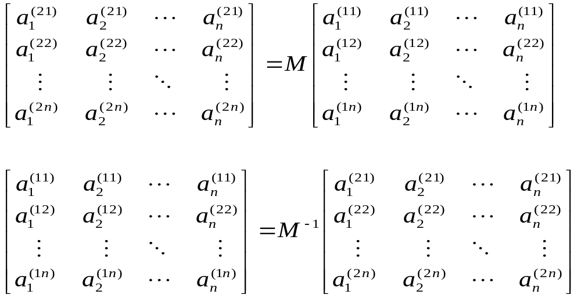
注解一 格与线性空间的区别
单从定义出发，线性空间也是格；
从几何角度来看，典型的格（即不是线性空间的格）应该像一个“晶体的晶格点阵”；
与线性空间相同，一个高维格存在低维的“子格”；
与线性空间不同，一个n维格存在无穷多个n维的“子格” 。
注解二 一个格上有无穷多组基
将格上的一组基进行“整数可逆的整数线性变换”后，得到另一组基；
格上的任何两组基可以通过“整数可逆的整数线性变换” 相互表示；
“整数可逆的整数线性变换” 是一个可逆的整数方阵M ，且其逆矩阵M⁻¹还是一个整数方阵；因此该整数方阵M的行列式为±1。

Slide 14
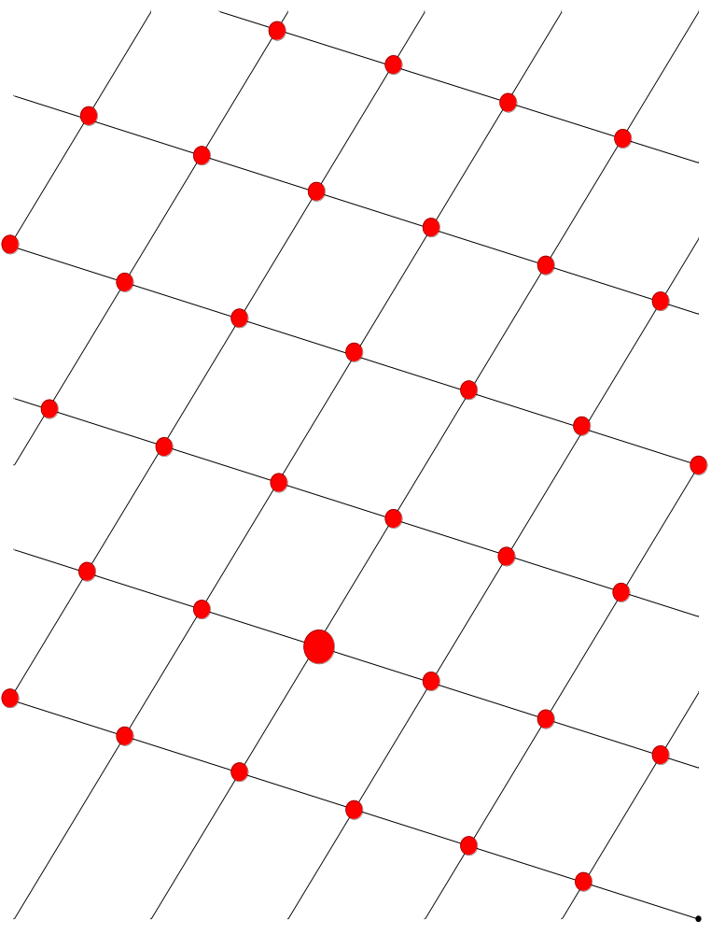
二维格

Slide 15
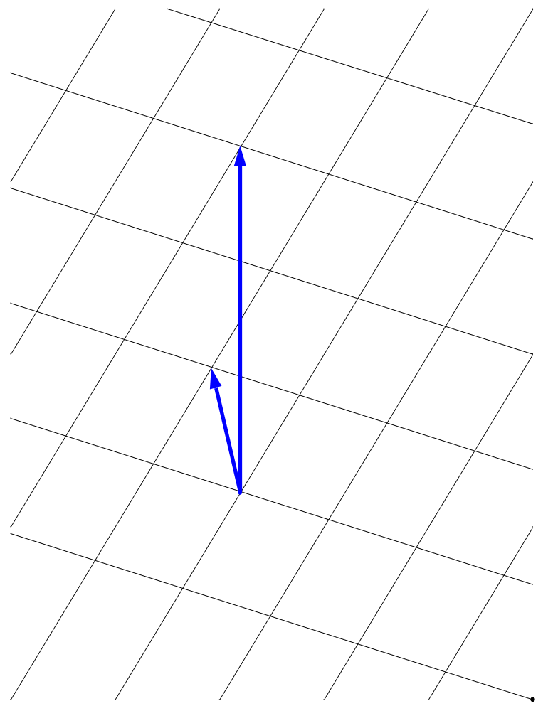
二维格
的
一组基

Slide 16
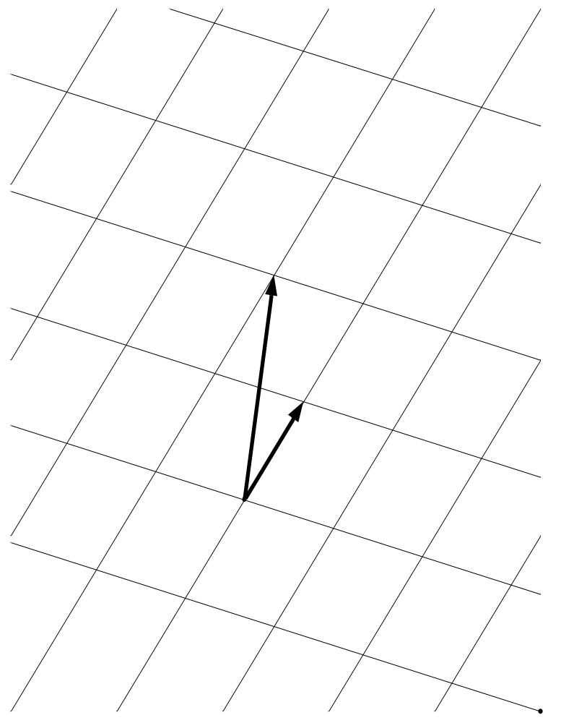
二维格
的
一组基

Slide 17
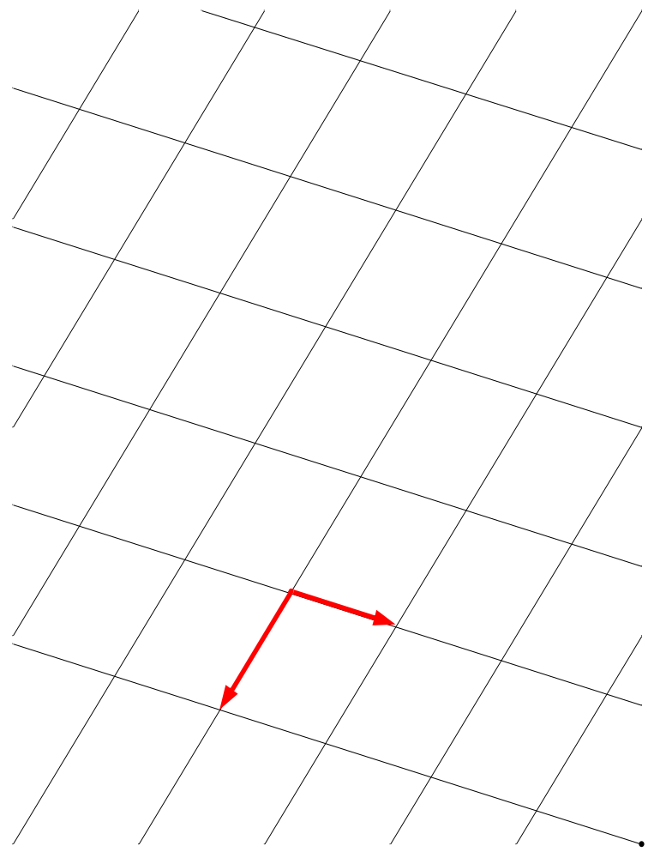
二维格
的
一组基

Slide 18
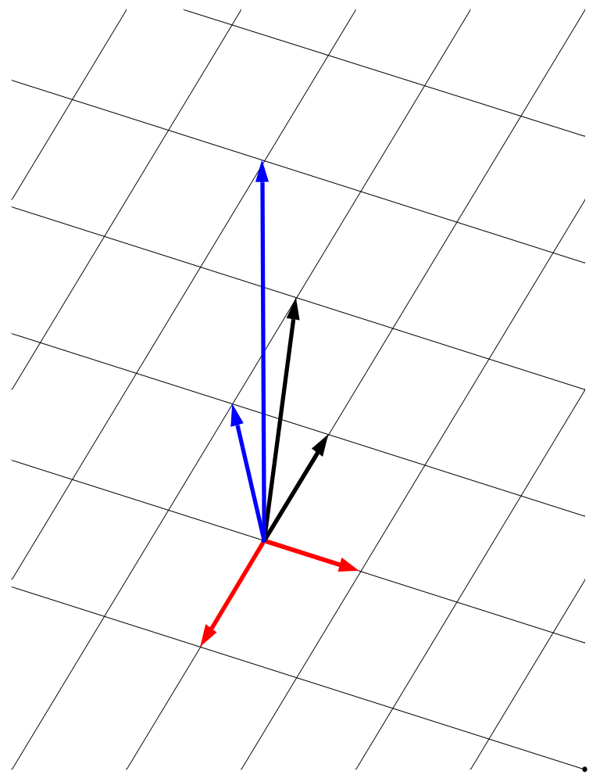
公开基
与
陷门基

Slide 19
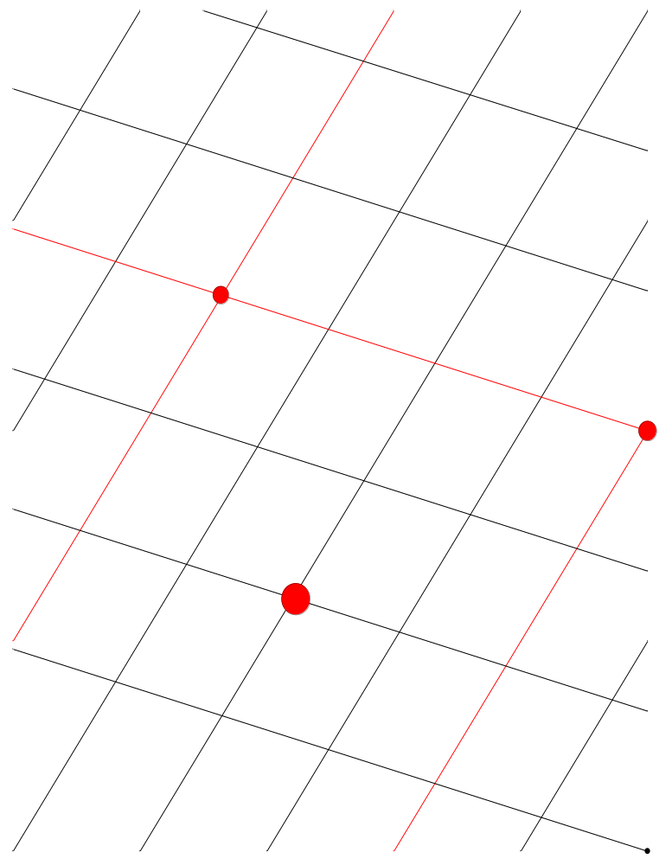
二维格
的
二维子格

Slide 20
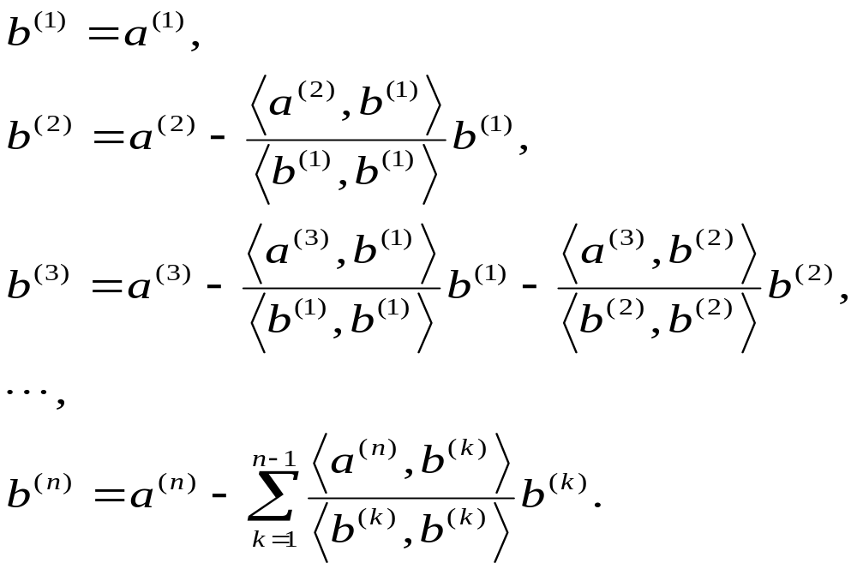
设格L上的一组基{a⁽¹⁾, a⁽²⁾, …, a^{(n)}}。
设{b⁽¹⁾, b⁽²⁾, …, b^{(n)}}是基{a⁽¹⁾, a⁽²⁾, …, a^{(n)}} 的Gram-Schmidt正交化变换。
格的一个不变量

Slide 21
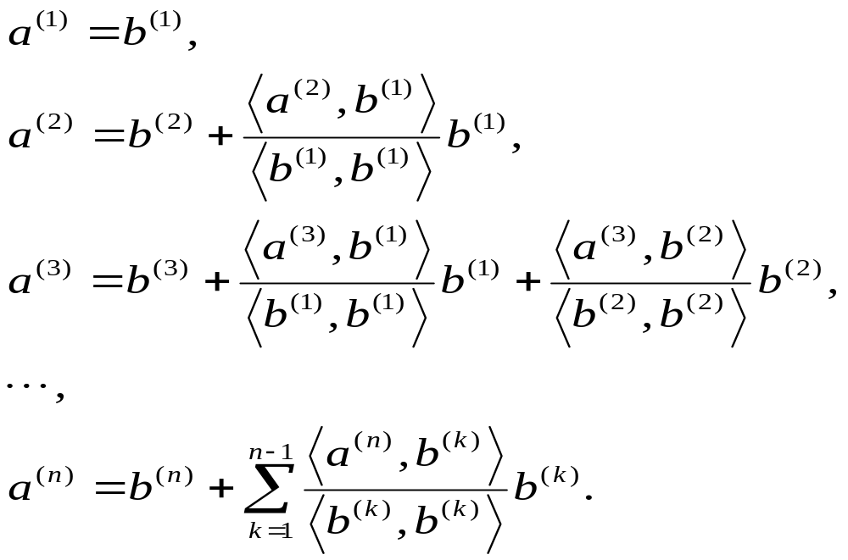
基本结论
（1）经过Gram-Schmidt正交化变换后的尺寸有所降低：
|| b⁽¹⁾|| = || a⁽¹⁾|| ；|| b⁽²⁾|| ≤ || a⁽²⁾||； || b⁽³⁾|| ≤ || a⁽³⁾||；…； || b^{(n)}|| ≤ || a^{(n)}||。
（2）除了b⁽¹⁾是格L上的向量以外，{b⁽²⁾, b⁽³⁾, …, b^{(n)}} 未必都是格L上的向量（因为Gram-Schmidt正交化变换的矩阵未必是整数矩阵）。
（3）基{a⁽¹⁾, a⁽²⁾, …, a^{(n)}}就是{b⁽¹⁾, b⁽²⁾, …, b^{(n)}} 的Gram-Schmidt正交化反变换。即

Slide 22
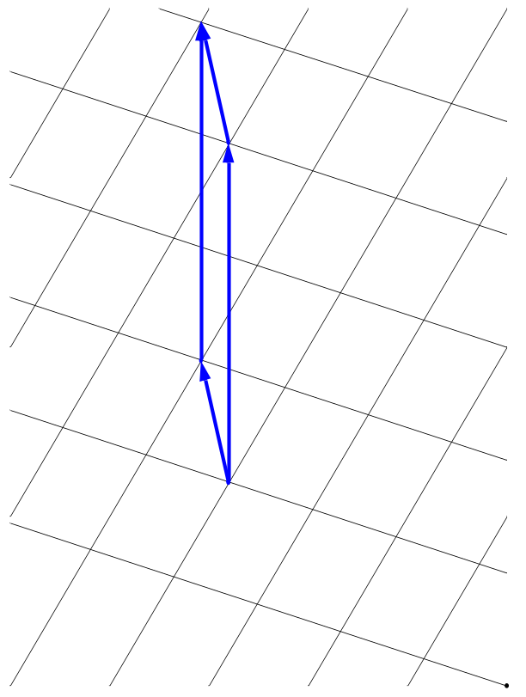
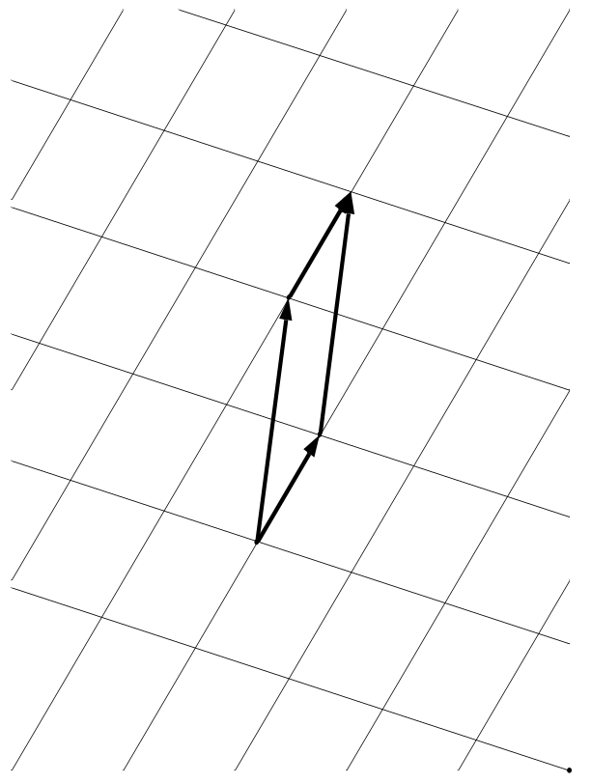
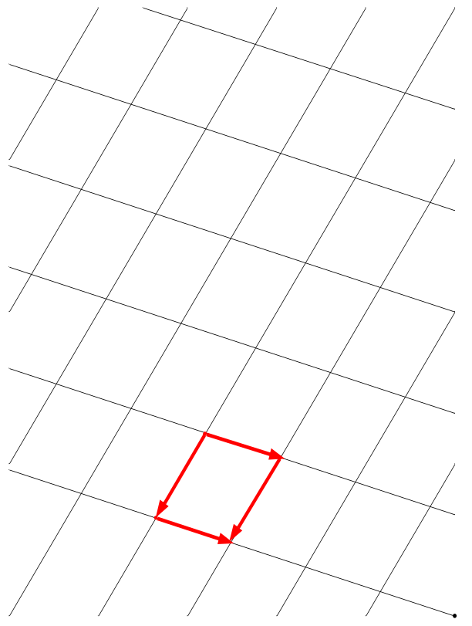
基本结论
（4）乘积|| b⁽¹⁾|| || b⁽²⁾|| || b⁽³⁾|| … || b^{(n)}|| 等于基{a⁽¹⁾, a⁽²⁾, …, a^{(n)}}构成的矩阵的行列式det(a⁽¹⁾, a⁽²⁾, …, a^{(n)})。
（5）乘积|| b⁽¹⁾|| || b⁽²⁾|| || b⁽³⁾|| … || b^{(n)}||与基的选择无关，即不同的基构成的矩阵的行列式相等。换句话说，乘积|| b⁽¹⁾|| || b⁽²⁾|| || b⁽³⁾|| … || b^{(n)}||是该格的一个不变量。
（6）几何含义：乘积|| b⁽¹⁾|| || b⁽²⁾|| || b⁽³⁾|| … || b^{(n)}||= det(a⁽¹⁾, a⁽²⁾, …, a^{(n)})是基向量所围成的“平行2n面体（parallel piped）的体积”。

Slide 23


设L是一个n维格。对于i∈{1, 2, …, n}，定义格L的第i个Successive Minima为
渐次极小量 (Successive Minima)
其中

Slide 24
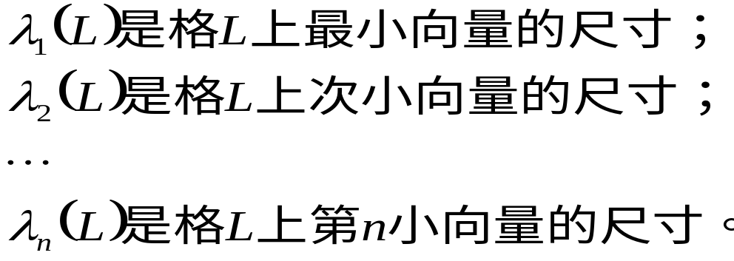
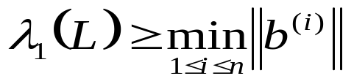
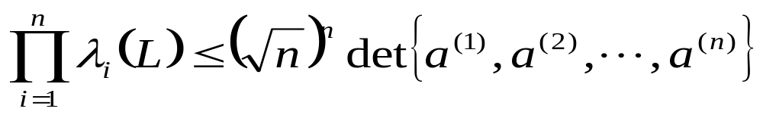
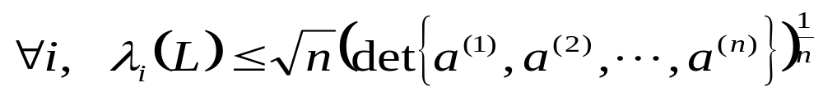
基本结论
其中：
{a⁽¹⁾, a⁽²⁾, …, a^{(n)}}是一组基；
{b⁽¹⁾, b⁽²⁾, …, b^{(n)}}是基{a⁽¹⁾, a⁽²⁾, …, a^{(n)}} 的Gram-Schmidt正交化变换；
γ_{n}是n维Hermite常数，其一般性质是γ_{n}≤n， n越大则(γ_{n}/n)越小。
以上基本结论通称为Minkowski定理。

Slide 25

格L的对偶格L⊥是如下描述的： L⊥中的任何向量与L中的任何向量的内积都是一个整数。
对偶格
性质
设B是满秩格L的一组基（将基向量作为列向量，排成矩阵形式）
L⊥是确实是一个格。
L⊥ ⊥=L。
B*=B(B^{T}B)⁻¹是对偶格L⊥的一组基。
不变量互为倒数：det(B) ×det(B*)=±1。
渐次极小量的关系：
对偶格的含义：格上的困难问题的相互归约，有时需要用到对偶格（比如：可将格上的最小向量问题转化为（量子归约为）对偶格上的最近向量问题，并可用带误差学习问题的Oracle来求解）。

Slide 26
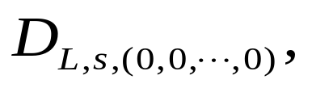
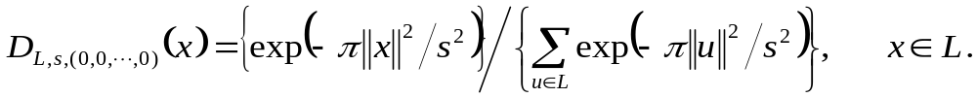
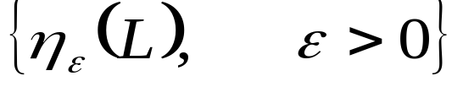
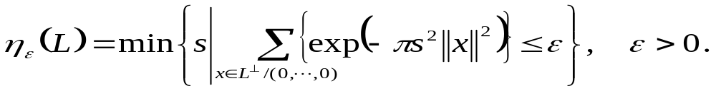
格L上的高斯分布记为
格上的高斯分布与格的光滑参数
它是如下的概率分布：
我们称s 为该高斯分布的偏差。
格L的光滑参数记为
它是如下定义的参数：

Slide 27
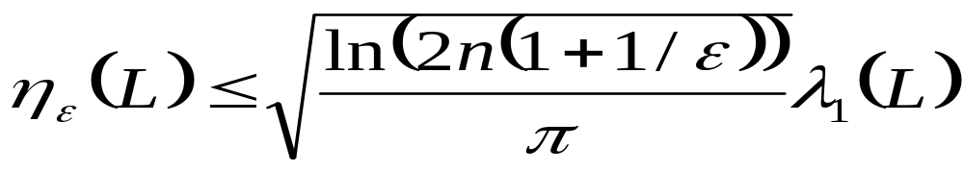
基本结论
格的光滑参数随着ε的增大而减小。
Micciancio, Regev:

Slide 28
格的光滑参数的含义
“晶格体积”小的格（不变量值小的格），其光滑参数总体上偏大。但这不是光滑参数的真正含义。
对于一个具有一定不变量值的格，怎样评价它的密码性能优劣？
换句话说，格上的困难问题在该格上表现得足够困难，还是表现得不够困难，甚至是容易求解的？
“好”的格，格的尺寸最小的若干个向量相互之间的角度不太偏向锐角或钝角（当然也绝不能是直角）。
“好”的格，格的尺寸最小的若干个向量的尺寸差别不大（具有小的Gap）。
对于一个具有一定不变量值的格，怎样去简单地判断它的密码性能优劣？
检查其光滑参数。
“好”的格，格的光滑参数：总体尽量偏大。 （否则尺寸最小的某些向量相互之间的角度可能过分偏向锐角或钝角）
“好”的格，格的光滑参数：随着ε的增大尽量缓慢减小。 （否则尺寸最小的某些向量的尺寸差别可能偏大）

Slide 29
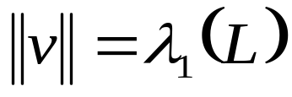
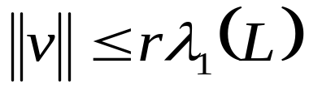
SVP：给定格L的一组基，在L中寻找向量v，使得
最小向量问题(SVP)
SVP(r)： SVP的推广。给定格L的一组基，给定r≥1，在L中寻找向量v，使得
GapSVP(r)： SVP的判定版。给定格L的一组基，给定r≥1，判断
最短独立向量组问题(SIVP)
最短基问题(SBP)
模齐次线性方程组的最小整数解问题(SISP)

Slide 30
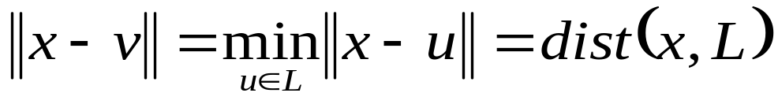
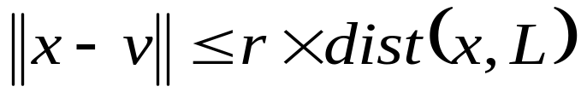
CVP：给定格L的一组基，给定目标向量x，在L中寻找向量v，使得
最近向量问题(CVP)
CVP(r)： CVP的推广。给定格L的一组基，给定目标向量x，给定r≥1，在L中寻找向量v，使得
GapCVP(r)： CVP的判定版。给定格L的一组基，给定目标向量x，给定r≥1，判断
模非齐次线性方程组的最小整数解问题(ISISP)

Slide 31
已知素数q， q<poly(n)。
已知poly(n)个n维整数向量a^{(i)}=(a^{(i)}₁, a^{(i)}₂, …, a^{(i)}_{n})，它们由(modq) 均匀独立地选出。
已知poly(n)个整数b^{(i)}。
已知b^{(i)}=<a^{(i)}, S>+e^{(i)}(modq)，其中误差e^{(i)}独立同分布。
求解： n维整数向量S。
注解一：如果没有(modq)，求解就是滤波。
注解二：有了(modq)，求解似乎也不是一个格上的问题。但Regev指出它的困难性可以“归约”到某个格上问题的困难性。
带误差学习问题(LWE)

Slide 32

(Ajtai) SVP在随机约化下是NP-Hard。
(Boas) CVP在确定性约化下是NP-Hard。
(Khot) SVP(r)在拟多项式时间随机约化下是NP-Hard，其中
(Goldreich, et al.) SVP(r) 可以Cook归约到CVP(r) 。
(Ajtai, 以及后人) SBP(r)最差情形可以归约到SISP一般情形。
(Micciancio, Regev) SIVP(r)和GapSVP(r)最差情形可以归约到SISP一般情形。
(Gentry, Peikert, Vaikuntanathan) SIVP(r)和GapSVP(r)最差情形可以归约到ISISP一般情形。
(Regev) SIVP(r)和GapSVP(r)最差情形可以归约到LWE。
基本结论
名词解释
拟多项式时间；A可以归约到B（ A的困难性≤B的困难性！）；一般情形；最差情形

Slide 33
“坏格”之一：正交格。当格存在一组正交基时，所有格上的困难问题都是容易解的。
新型“坏格”的研究：清华大学王小云。
用格的尺寸最小的n个向量构成的一组基，称为该格的陷门基，“好基”。
将陷门基进行一个“整数可逆的整数线性变换”，得到另一组基，称为该格的公开基，“坏基”。
如果“给定格的一组基”给出的是陷门基，则格上的所有困难问题都是容易解的。
因此，在所有格上困难问题的定义中， “给定格的一组基” 指的是该格的一组公开基，而且要“足够坏”。
而这正是格公钥密码的陷门原理：户主拥有格的陷门基，房客只拥有格的公开基。
综上所述，必须使用“好格”的“坏基”，才能使格上的困难问题足够困难。
格上的困难问题何时是容易解的

Slide 34
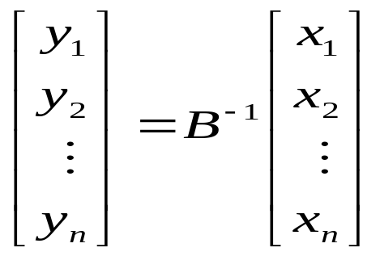
设有一个n维整数格L ，且设L是满秩格。
要表示L ，必须要有L的一组基B（将基向量作为列向量，排成矩阵形式）。
基B 有n²个元素。
如果格L 的“尺寸” 比较大（即不变量很大。密码中所使用的格都是如此），基B 的每个元素所占用的存储量就比较大。
一个n维整数向量x，若要判断其是否属于格L ， 必须判断x能否被基向量整数线性表示，即计算如下向量y，并观其是否是整数向量。
格的一般表示及其笨重性

Slide 35
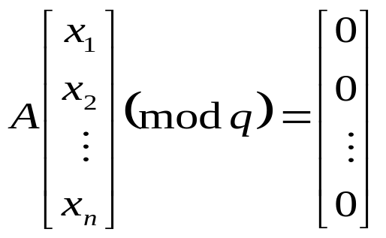
n维整数向量空间本身就是一个格。 n维整数向量空间还可以看做一个环（用模多项式来引入乘法运算）。
该环的一个理想是该环的一个“具有吸收性的子环”。
该环的一个理想也是该格的一个子格，称为理想格。
该理想格可以被生成元整数线性表示。
理想格的生成元的个数可以远远小于n，因此用来表示该理想格的元素总数可以远远小于n²。
密码最常用的理想格是如下生成的：设q是一个正整数，设A是一个m×n阶的整数矩阵(modq)，其中m<n。以下(modq)线性方程组的整数解空间就是一个理想格。
理想格
该理想格的表示使用矩阵A，有m×n个元素。
一个n维整数向量x，若要判断其是否属于该理想格，只需要代入方程组验证。

Slide 36
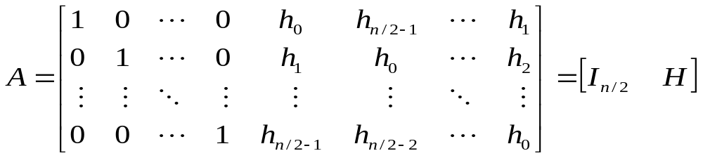
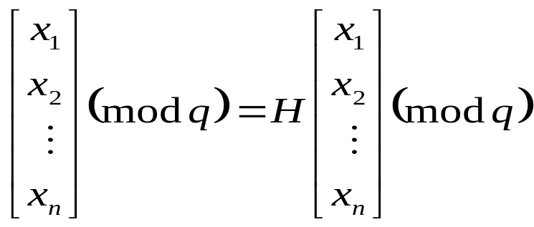
设n是一个偶数。
设q是一个正整数。
设h=(h₀, h_{n/2-1}, h_{n/2-2}, …, h₁)是一个(n/2)维整数向量(modq) 。
设A是一个(n/2) ×n阶的整数矩阵(modq)，为如下形状。
更简单的理想格：NTRU格（又称为CS格）
该理想格的表示使用向量h，有(n/2)个元素。
一个n维整数向量x，若要判断其是否属于该理想格，只需要验证是否

Slide 37
1 为什么用格公钥密码
2 格公钥密码基本理论
3 高斯抽样的最新结果
4 全同态加密的最新结果
内 容 目 录

Slide 38
以往高斯抽样的尺寸为向量维数的多项式倍。
Daniele Micciancio, Chris Peikert发表在CRYPTO’2011的论文提出了一种新的高斯抽样，尺寸为向量维数的平方根倍。

Slide 39
1 为什么用格公钥密码
2 格公钥密码基本理论
3 高斯抽样的最新结果
4 全同态加密的最新结果
内 容 目 录

Slide 40
密钥生成 n维整数向量空间Z^{n}的一个大尺寸的理想格J，
其陷门基（私钥）B_{J}^{sk}，
其公开基（公钥）B_{J}^{pk}。 n维整数向量空间Z^{n}的一个小尺寸的理想格I，它是2的整倍数向量的全体。其基（公钥）为B_{I}， B_{I}的所有基向量为(2, 0, 0, 0, …, 0, 0)；(0, 2, 0, 0, …, 0, 0)；(0, 0, 2, 0, …, 0, 0)；…；(0, 0, 0, 0, …, 0, 2)。
换句话说，剩余类集合Z^{n}(modB_{I})是n维布尔向量的全体。
加密
明文空间为{(1, 0, …, 0), (0, 0, …, 0)}， 它是Z^{n}(modB_{I})的子集。
（可以理解为：明文空间为{1, 0} 。不影响明文空间的加法和乘法）
对于明文m，
从B_{I}中抽样误差向量e=(e₁, e₂, …, e_{n})，
密文为c=m+e(modB_{J}^{pk})。
解密
明文为m=c(modB_{J}^{sk})(modB_{I})。
Craig Gentry的STOC’09方案

Slide 41
加密：密文为c=m+e(modB_{J}^{pk})=m+e+j。其中j为理想格J中的某个向量。
（原理：小向量模公开基几乎总是起作用）
解密：c(modB_{J}^{sk})(modB_{I})
=m+e+j(modB_{J}^{sk})(modB_{I})
=m+e(modB_{I}) （原理：小向量模陷门基不起作用）
=m。
正确解密的充要条件： m+e在陷门基B_{J}^{sk}所对应的“平行2n面体”之内。换句话说， 将m+e用陷门基B_{J}^{sk}的线性组合来表示时，每个系数都在区间(-0.5, 0.5]之内。
正确解密的充分条件： m+e在陷门基B_{J}^{sk}所对应的“平行2n面体”的最大内含球之内。设最大内含球半径为R，则要求‖m+e‖≤R。
注解：为了保证e的随机性， e的尺寸上限不能太小（例如，当限定e的尺寸上限为2时， e只能等于(2, 0, …, 0) ， (0, 2, …, 0)，…，(0, 0, …, 2) ）。因此，满足‖m+e‖≤R的方法只能是令R足够大，即理想格J的“晶格内径”足够大。
方案的正确性

Slide 42
明文m⁽¹⁾，对应密文c⁽¹⁾=m⁽¹⁾+e⁽¹⁾(modB_{J}^{pk})=m⁽¹⁾+e⁽¹⁾+j⁽¹⁾。
明文m⁽²⁾，对应密文c⁽²⁾=m⁽²⁾+e⁽²⁾(modB_{J}^{pk})=m⁽²⁾+e⁽²⁾+j⁽²⁾。
于是c⁽¹⁾+c⁽²⁾(modB_{J}^{pk})
=(m⁽¹⁾+m⁽²⁾)+(e⁽¹⁾+e⁽²⁾)+(j⁽¹⁾+j⁽²⁾)(modB_{J}^{pk})
解密得 c⁽¹⁾+c⁽²⁾(modB_{J}^{pk})(modB_{J}^{sk})(modB_{I})
=(m⁽¹⁾+m⁽²⁾)+(e⁽¹⁾+e⁽²⁾)+(j⁽¹⁾+j⁽²⁾)(modB_{J}^{sk})(modB_{I})
=(m⁽¹⁾+m⁽²⁾)+(e⁽¹⁾+e⁽²⁾)(modB_{I}) （原理：小向量模陷门基不起作用）
=(m⁽¹⁾+m⁽²⁾)(modB_{I})。
这就是说，(m⁽¹⁾+m⁽²⁾)(modB_{I})是c⁽¹⁾+c⁽²⁾(modB_{J}^{pk})的解密值，即方案是加法同态的。
加法同态的充分条件
(m⁽¹⁾+m⁽²⁾)+(e⁽¹⁾+e⁽²⁾)在陷门基B_{J}^{sk}所对应的“平行2n面体”的最大内含球之内：‖(m⁽¹⁾+m⁽²⁾)+(e⁽¹⁾+e⁽²⁾)‖≤R。
换句话说，任何明文m和任何误差e都要满足‖m+e‖≤R/2。
（于是：加法同态的R的尺寸是单纯加密的R的尺寸的2倍）
方案的加法同态

Slide 43
n维整数向量空间Z^{n}的乘法运算需要一个n次模多项式
M(x)=M₀+M₁x+M₂x²+…+M_{n}x^{n}，其中M₀≠0，M_{n}=1。
Z^{n}的两个向量u和v的乘积定义为多项式的模乘积： uv=u(x)v(x)(mod M(x))。
存在正整数γ，使得
（1）任何u、v都满足‖uv‖≤γ‖u‖‖v‖；
（2）存在u、v都满足‖uv‖=γ‖u‖‖v‖。
称此γ为乘法规模。
例如，若取M(x)=x^{n}-1，则乘法规模γ为n的平方根。
进一步，
两个向量u和v的(modB_{J}^{pk})乘积定义为多项式的重模乘积： uv(modB_{J}^{pk}) =u(x)v(x)(mod M(x), modB_{J}^{pk})；
两个向量u和v的(modB_{J}^{sk})乘积定义为多项式的重模乘积： uv(modB_{J}^{sk}) =u(x)v(x)(mod M(x), modB_{J}^{sk})；
两个向量u和v的(modB_{I})乘积定义为多项式的重模乘积： uv(modB_{I})=u(x)v(x)(mod M(x), modB_{I})。
方案的乘法同态

Slide 44
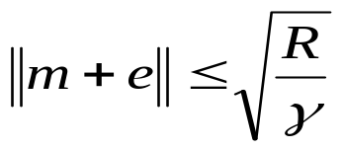
乘法同态的充分条件
(m⁽¹⁾m⁽²⁾)+(m⁽¹⁾e⁽²⁾+m⁽²⁾e⁽¹⁾+e⁽¹⁾e⁽²⁾)在陷门基B_{J}^{sk}所对应的“平行2n面体”的最大内含球之内：
‖(m⁽¹⁾m⁽²⁾)+(m⁽¹⁾e⁽²⁾+m⁽²⁾e⁽¹⁾+e⁽¹⁾e⁽²⁾)‖≤R。
换句话说， ‖(m⁽¹⁾ +e⁽¹⁾)(m⁽²⁾+e⁽²⁾)‖≤R。
再换句话说，任何明文m和任何误差e都要满足
方案的乘法同态
（于是：乘法同态的R的尺寸大于单纯加密的R的尺寸的平方）

Slide 45
k个密文相加（modB_{J}^{pk}）得到新密文，其所含的误差尺寸扩大到原误差尺寸的k倍。 k个密文相乘（modB_{J}^{pk}）得到新密文，其所含的误差尺寸扩大到大于原误差尺寸的k次方。
因此：
任何k个密文相加（modB_{J}^{pk}），要想让其解密值总是对应的k个明文相加（modB_{I}）， R的尺寸是单纯加密的R的尺寸的k倍。
任何k个密文相乘（modB_{J}^{pk}），要想让其解密值总是对应的k个明文相乘（modB_{I}）， R的尺寸大于单纯加密的R的尺寸的k次方。
结论：
户主为获得全同态服务所付出的空间代价是不能承受的。这就是说，该同态加密不能做到全同态，只是一个“有点同态（somewhat HE）”的加密方案。
同态的局限性

Slide 46
一个密文c，它是由若干个密文的环运算（modB_{J}^{pk}）而得到的，其所含的误差尺寸是原误差尺寸的k倍。
如果有一种方法，将密文c变为对应相同明文的另一个密文m’，m’所含的误差尺寸仅仅是原误差尺寸的l倍，其中l<k。则密文的变换就意味着误差尺寸的缩小。
于是，“有点同态”的加密方案就可以扩展为以下的“全同态”的加密方案：密文运算到一定深度就做一次降低误差尺寸的运算。
我们来观察加密方案的解密电路m=D(c, sk)，其中c是密文，m是明文，sk是私钥，D是解密算法。
服务器知道密文c，因此在服务器眼中c是“公开参数”。
服务器知道解密算法D。
服务器不知道私钥sk，因此在服务器眼中sk是“明文（或若干个明文）”。
服务器不知道明文m，因此在服务器眼中m是“明文”。
如何缩小误差的尺寸？

Slide 47
以上过程就称为Bootstrapping。有以下几个要点
（1）服务器知道“明文”运算D(c, sk)，仅仅不知道“明文”（或“明文组”） sk。
（2）服务器知道该“明文”运算所对应的“密文”同态运算D’(c, sk’)，而且知道“明文”（或“明文组”） sk的对应“密文”（或“密文组”） sk’ 。
（3） “明文”运算D(c, sk)必须是“深度有限的”。
（4）因此，对应的“密文”同态运算D’(c, sk’)也是“深度有限的”。
（5）因此，服务器能够计算“密文”同态运算D’(c, sk’)。
（换句话说，服务器能够根据输入(c, sk’)得到输出m’。注意到m’是m的另一个密文，不同于c ）
（6）sk的加密值sk’，是用什么公钥加密的？如果是用sk自己所对应的公钥加密的，则加密方案必须具有更强的“KDM安全性”。如果不能保证“KDM安全性”，就必须用另一个公钥加密sk。这就是说，进行一次Bootstrapping，就要更换一次密钥。（Zvika Brakerski的全同态加密方案具有“KDM安全性” ，因此不用更换密钥）
Bootstrapping

Slide 48
不需要Bootstrapping的全同态加密出现在近年文献中。
以往全同态加密是在整数向量空间上。
若干最新成果将全同态加密移植到整数空间上，大大降低了计算量。

Slide 49
End.
Thanks!
Questions?

